Slide 1

Hướng dẫn sử dụng ứng dụng iCNM
P. CNTT
P. CNTT
1

Slide 2

MỤC ĐÍCH RA ĐỜI iCNM
Giải quyết nhu cầu sức khỏe cơ bản của con người ( bản thân , gia đình …)
Người bênh thông thường -> “Bị đau ” -> Xem xét triệu chứng về bệnh -> tìm hiểu -> hỏi thăm người quen …
Băn khoăn và thắc mắc của người bệnh ( khám ở đâu ? , chuyên khoa gì?, trình độ bác sĩ ?, chi phí khám , thời gian …)
Tiến hành khám sức khỏe
Xem kết quả
Quá trình dùng thuốc điều trị và chữa bệnh
Tái khám bệnh
Bác sĩ thu thập triệu chứng bệnh như thế nào ?
Xử lý các xét nghiệm và chẩn đoán bệnh
Trả kết quả khám bệnh và liệu trình điều trị nếu như mắc bệnh
Theo dõi và chỉ đạo quá trình điều trị
Giải quyết nhu cầu và tồn tại của xã hội trong việc khám chữa bệnh (người bệnh và bác sĩ)

Slide 3
Ý NGHĨA ỨNG DỤNG iCNM
Ứng dụng iCNM ra đời nhằm mục đích chính phục vụ nhu cầu khám và chữa bệnh của khách hàng và bác sĩ thông qua các tính năng được xây dựng chuyên biệt về y tế
Hỗ trợ nhanh các giai đoạn trong quy trình khám và chữa bệnh giúp người dùng tiết kiệm thời gian và chi phí
Cung cấp nguồn kiến thức đa dạng phong phú về y tế về mặt bệnh , cách chữa trị …
Giải đáp những thắc mắc về bệnh cho người dùng
Lưu trữ và tra cứu dữ liệu khám theo thời gian
Tìm kiếm thông tin bác sĩ , phòng khám ,nhà thuốc uy tín
=> Chủ động chăm sóc sức khỏe cho người dùng

Slide 4
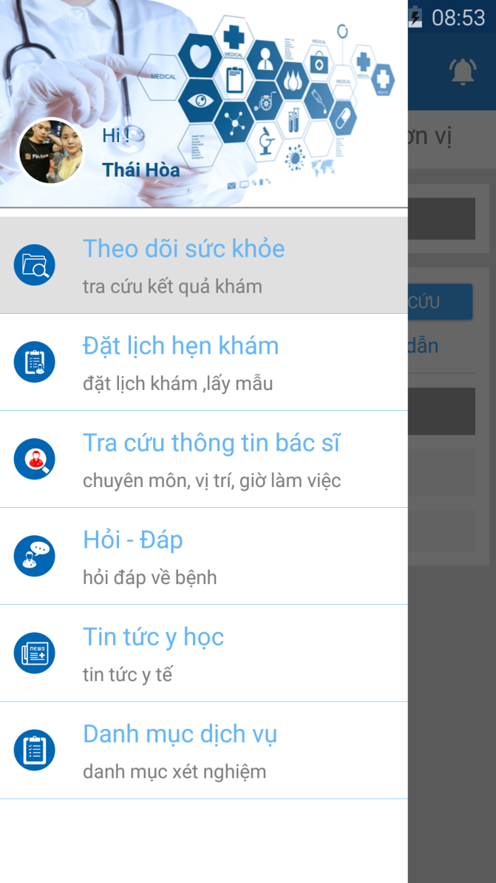
SLIDE MENU CHỌN CHỨC NĂNG
Đăng nhập
Tra cứu kết quả khám ( 2015 - 2016)
Đăng ký khám bệnh
Tra cứu thông tin bác sĩ (đang phát triển )
Hỏi- đáp
Tin tức y học
Danh mục dịch vụ (các danh mục xét nghiệm , khám …thông tin giá , thời gian chờ kqua…)

Slide 5
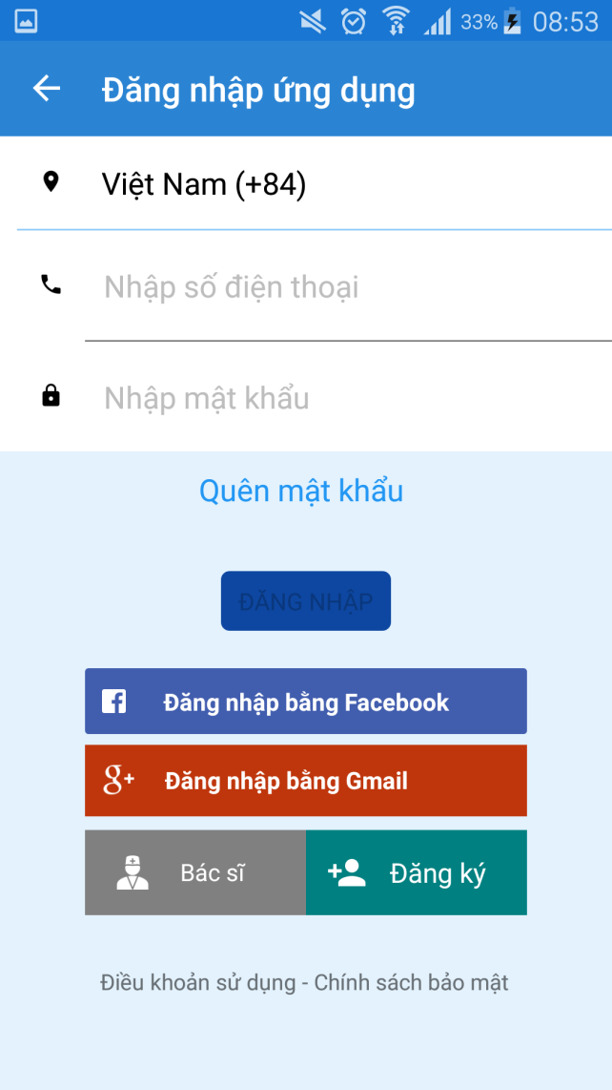
I.QÚA TRÌNH ĐĂNG KÝ, ĐĂNG NHẬP
Sử dụng số điện thoại và mật khẩu đã đăng ký để đăng nhập
Đăng nhập bằng tài khoản Facebook cá nhân hoặc gmail
Bác sĩ : Đăng nhập quản lý câu hỏi và trả lời trên ứng dụng
Đăng ký tài khoản mới bằng số điện thoại
Quên mật khẩu : lấy lại mk đã đăng ký

Slide 6
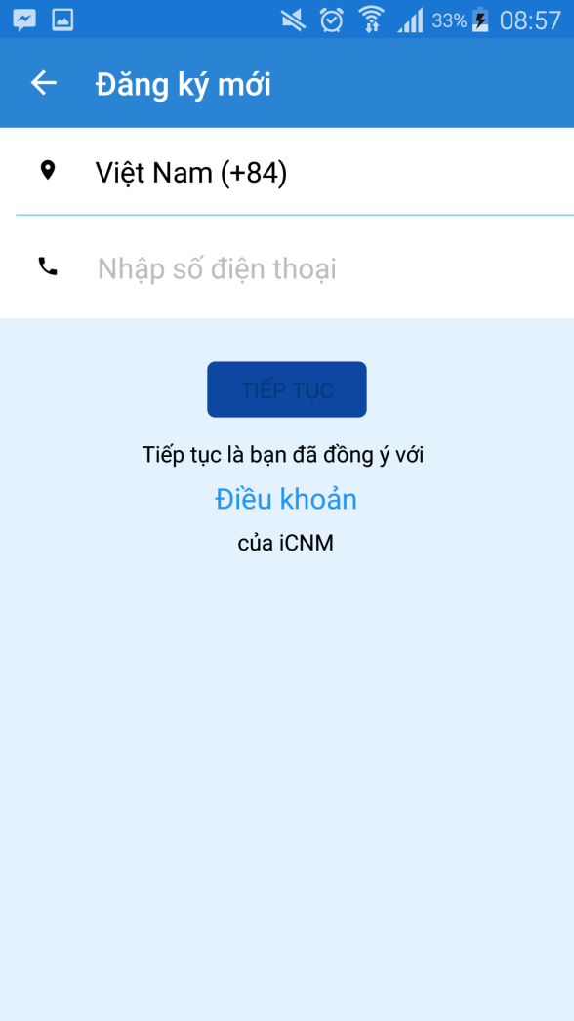
I.1 QÚA TRÌNH ĐĂNG KÝ
Nhập số điện thoại và bấm vào “ Tiếp tục ’’ và chờ hệ thống gửi mã xác nhận số điện thoại đang sử dụng đăng ký .
Điều khoản sử dụng : Thỏa thuận giữa 2 bên khi sử dụng ứng dụng và cung cấp dịch vụ .

Slide 7
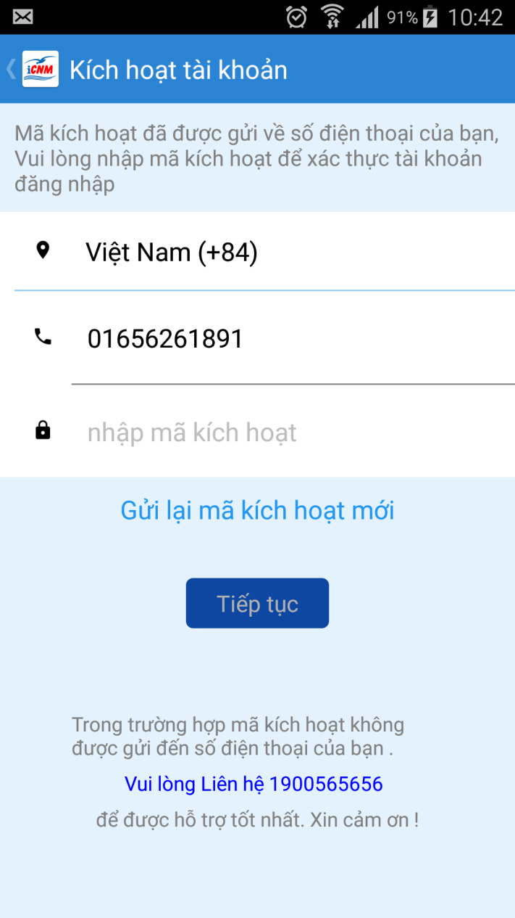
I.2 QÚA TRÌNH XÁC NHẬN SĐT
Nhập mã kích hoạt đã được gửi tin nhắn đến và bấm “ Tiếp tục’’
Gửi lại mã kích hoạt mới : sẽ gửi một mã kích hoạt mới và mã kích hoạt cũ sẽ vô hiệu hóa . (tối đa 3 mã được tạo ra trong 1 ngày)

Slide 8
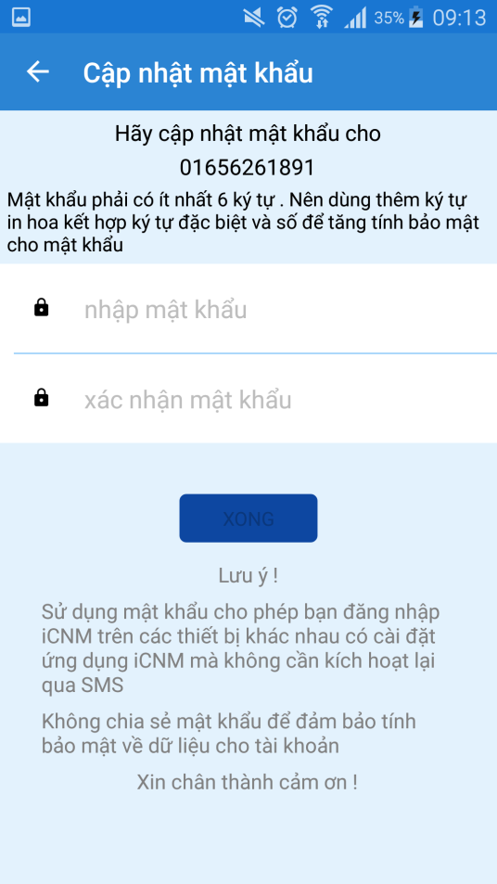
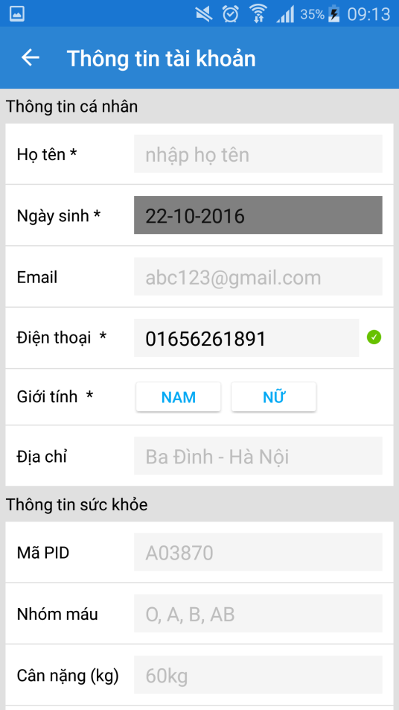
I.3 CẬP NHẬT MẬT KHẨU
Nhập mật mã theo yêu cầu và xác nhận để hoàn tất quá trình đăng ký
Sau khi hoàn tất quá trình đăng ký : Người dùng cần cập nhật phần thông tin cá nhân của mình .
Thông tin PID giúp người dùng tra cứu nhanh kết quả khám của mình mà không cần sử dụng mã trong các trường hợp.

Slide 9
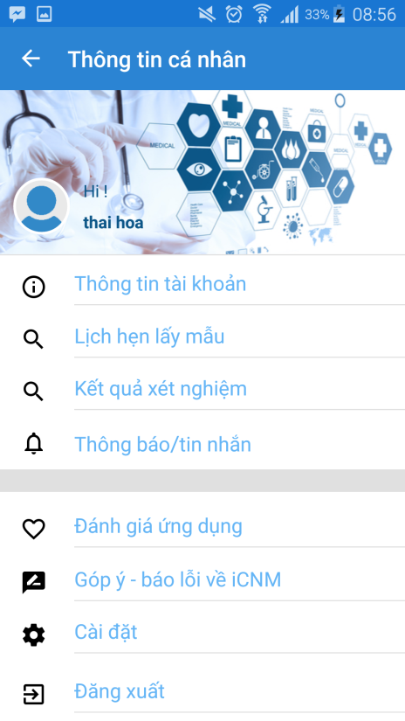
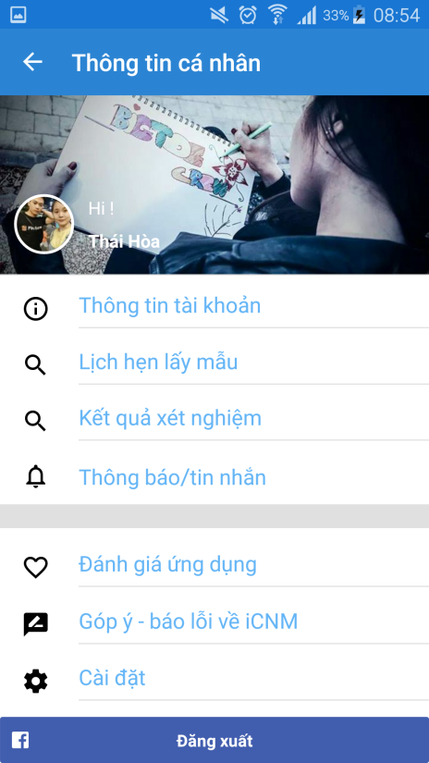
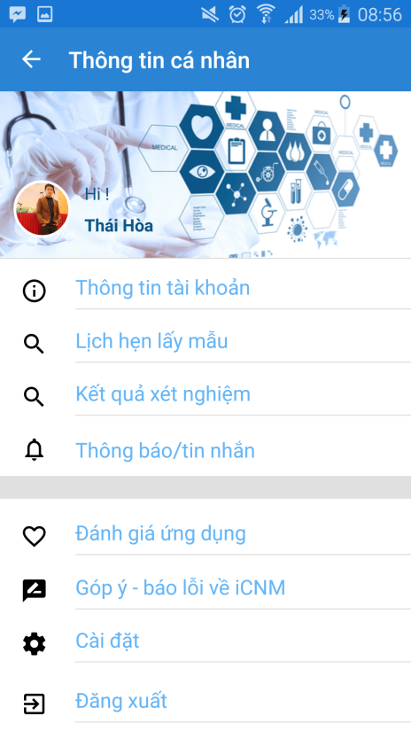
I.4 Trang cá nhân
Thông tin tài khoản : cập nhật thông tin cá nhân
Kết quả xét nghiệm : tra cứu kết quả khám khi đã cập nhật mã PID

Slide 10
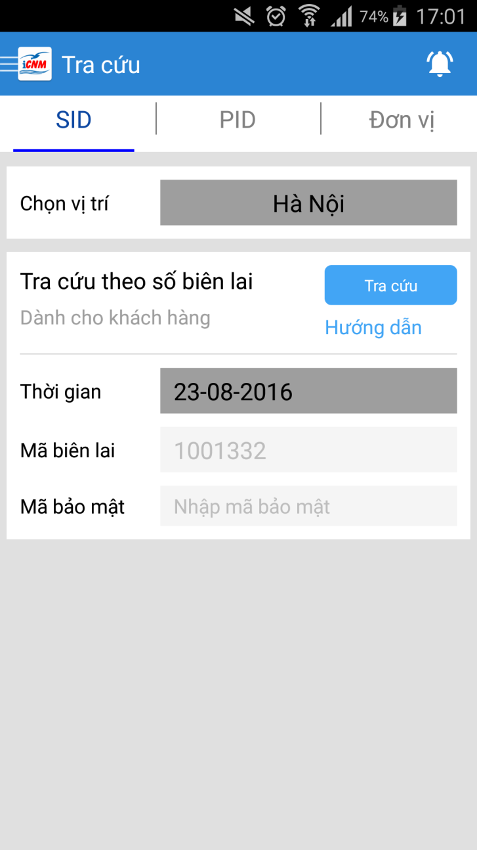
II. TRA CỨU KẾT QUẢ XÉT NGHIỆM
Tra cứu kết quả bằng mã SID
Tra cứu bằng mã PID
Tra cứu cho đơn vị gửi mẫu

Slide 11
II.1 Tra cứu bằng SID
Chọn thời gian
Nhập mã biên lai
Nhập mã bảo mật
Click vào tra cứu
Vị trí mặc định (Hà Nội)

Slide 12
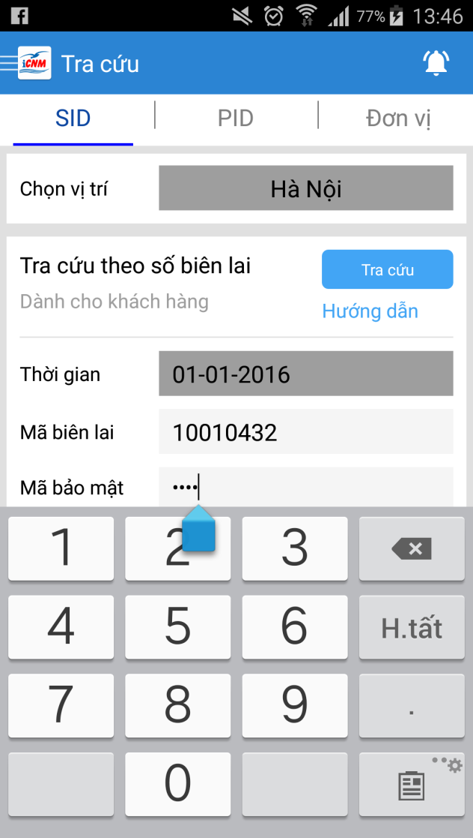
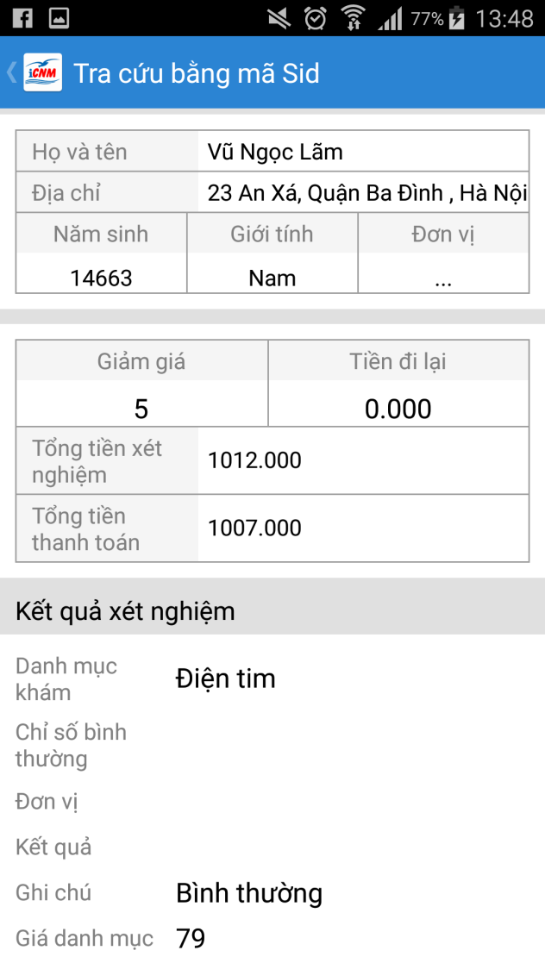
II.1 Tra cứu bằng SID
Ví dụ : Tra cứu kết quả mã SID : 010616 - 10010432
Chọn thời gian (01-01-2016)
Nhập mã biên lai (10010432)
Nhập mã bảo mật (…)
Click vào tra cứu
Vị trí mặc định (Hà Nội)

Slide 13
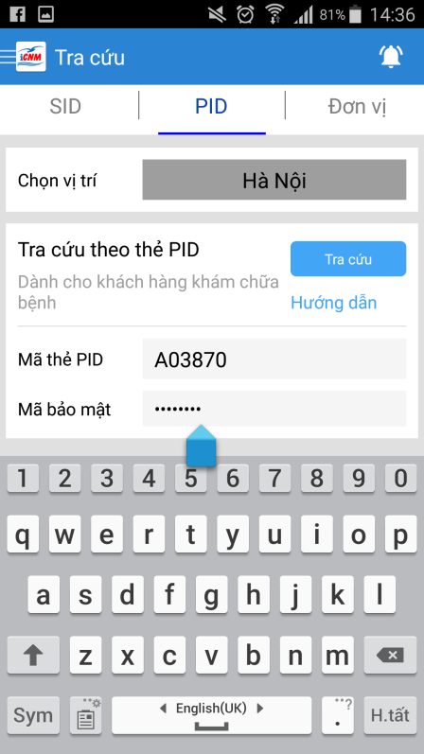
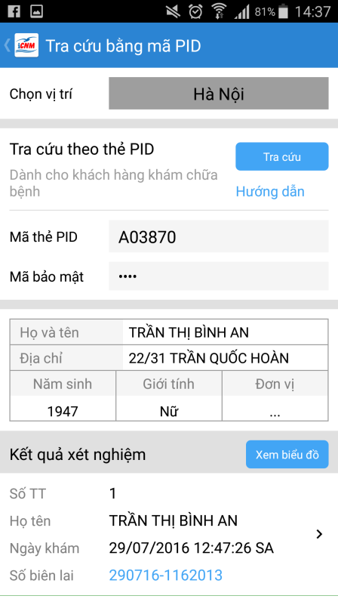
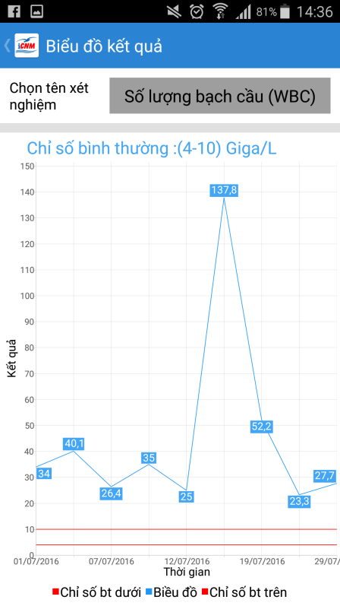
II.2 Tra cứu bằng PID
Ví dụ : Tra cứu kết quả mã PID
: A03870
Nhập mã PID (A03870)
Nhập mã bảo mật (…)
Click vào tra cứu
Vị trí mặc định (Hà Nội)

Slide 14
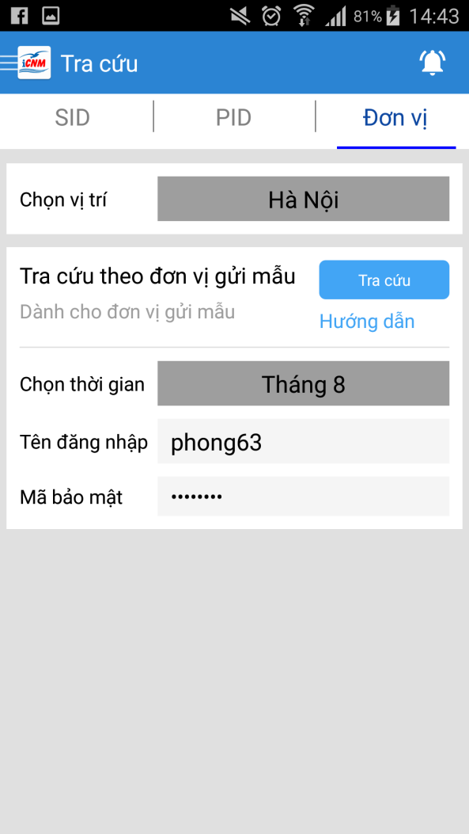
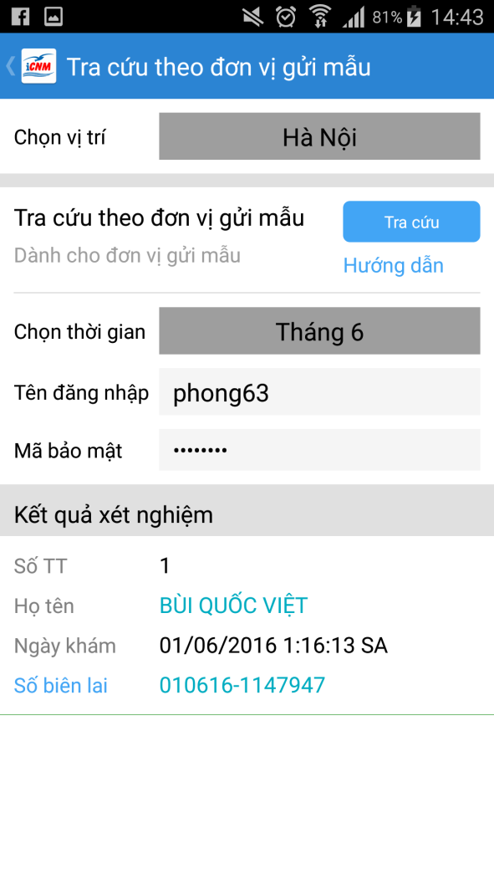
II.3 Tra cứu cho đơn vị gửi mẫu
Ví dụ : Tra cứu kết quả đơn vị gửi mẫu : phong63
Chọn tháng ( tháng 6)
Nhập mã bảo mật (…)
Click vào tra cứu
Vị trí mặc định (Hà Nội)

Slide 15
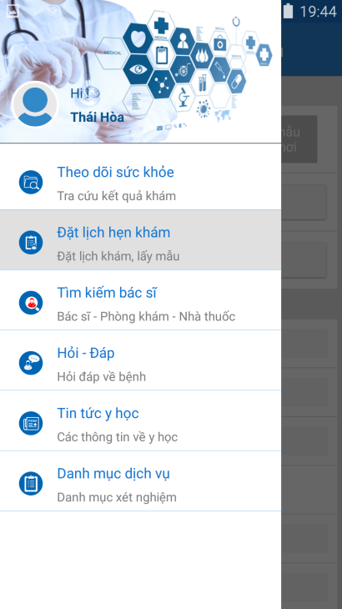
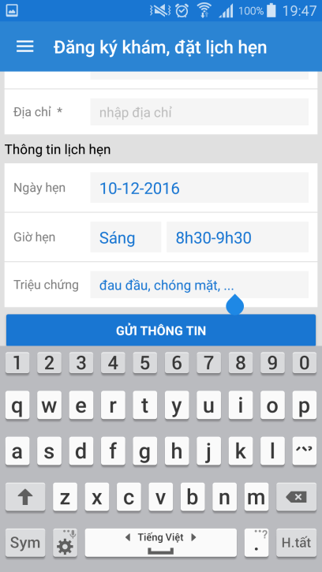
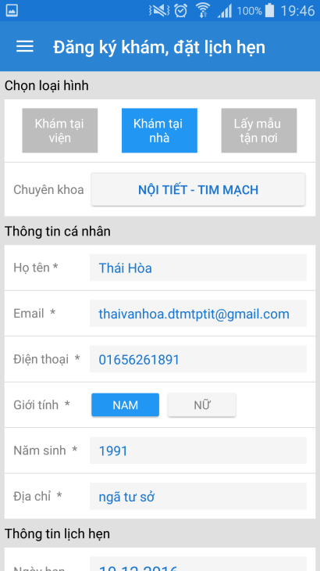
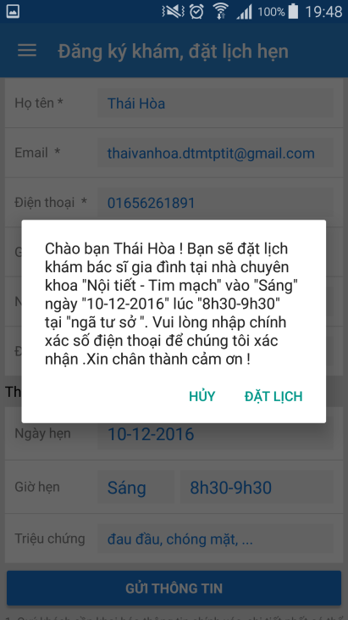
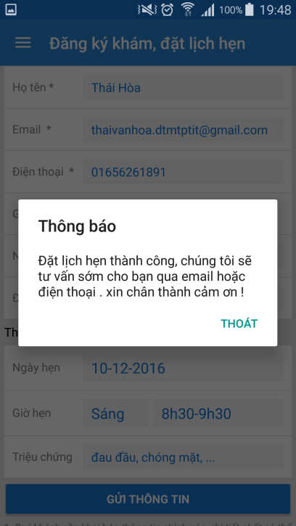
III. ĐĂNG KÝ LỊCH HẸN KHÁM, LẤY MẪU
Người dùng điền đầy đủ và chính xác thông tin
Gửi thông tin .

Slide 16
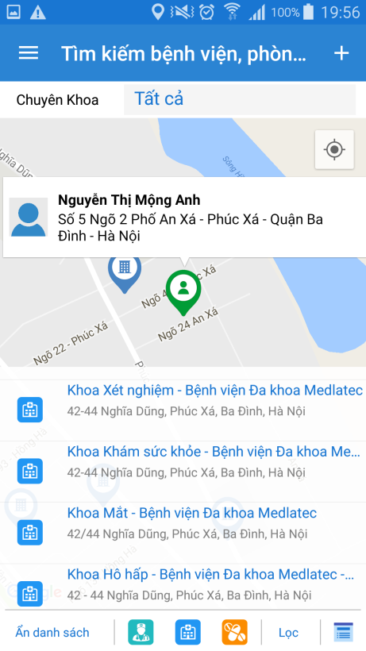
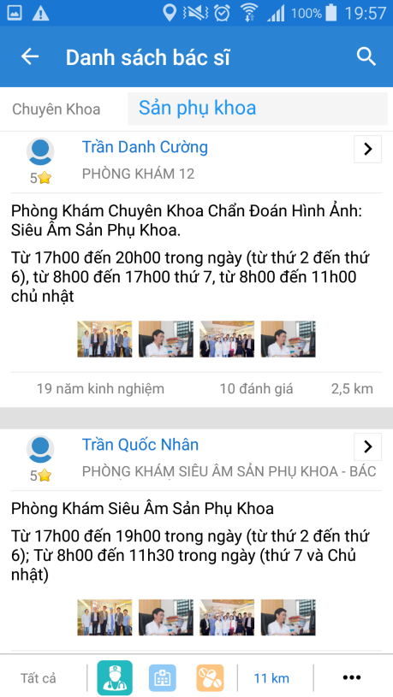

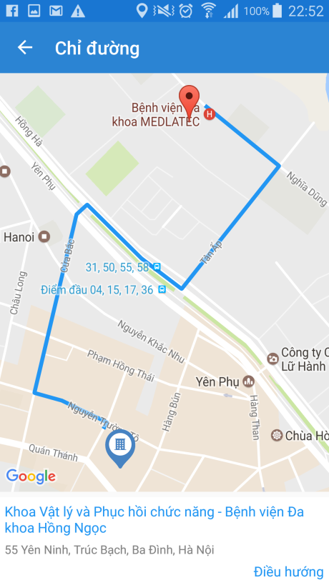
IV. TRA CỨU THÔNG TIN BÁC SĨ ( đang xây dựng )
Tìm kiếm bác sĩ, nhà thuốc, phòng khám quanh vị trí
Xem các thông tin chi tiết và sử dụng các chức năng liên kết với đơn vị y tế

Slide 17
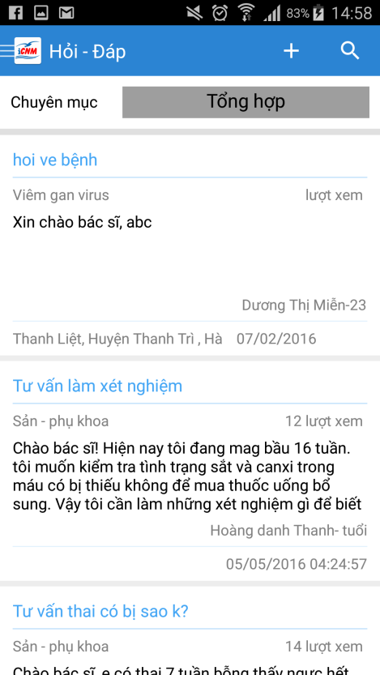
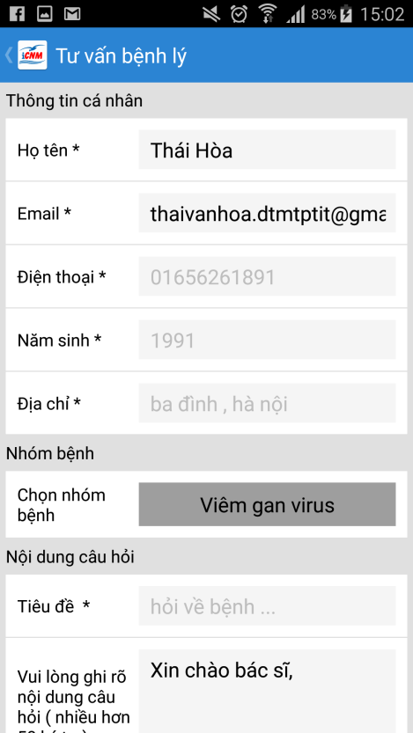
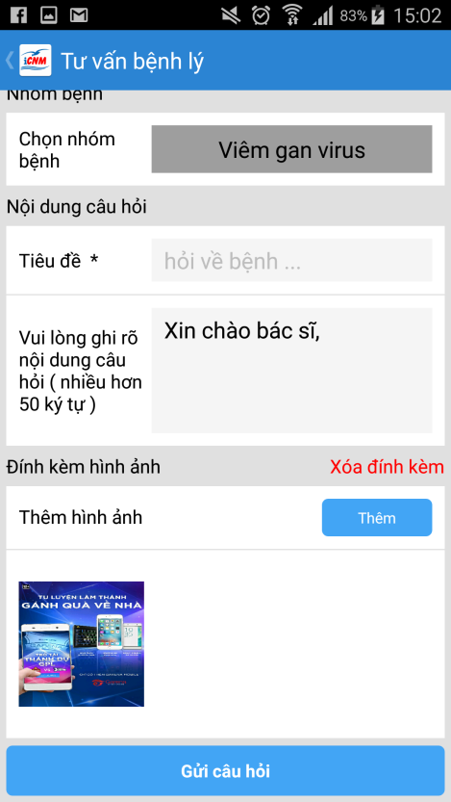
V. HỎI - ĐÁP
Click vào ( + ) để gửi câu hỏi
Điền đầy đủ thông tin + đính kèm hình ảnh nếu có (chọn hình ảnh hoặc chụp ảnh mới )
Click ( tìm kiếm ) để lọc câu hỏi theo nội dung
Chọn chuyên mục quan tâm

Slide 18
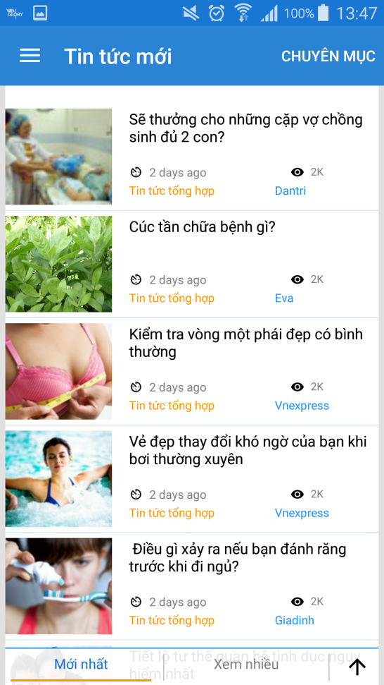
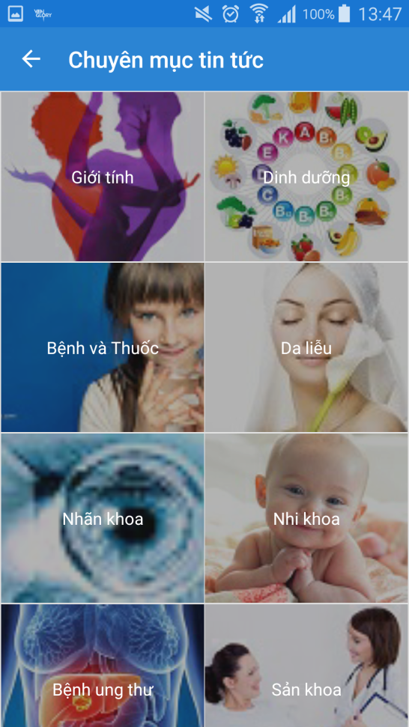
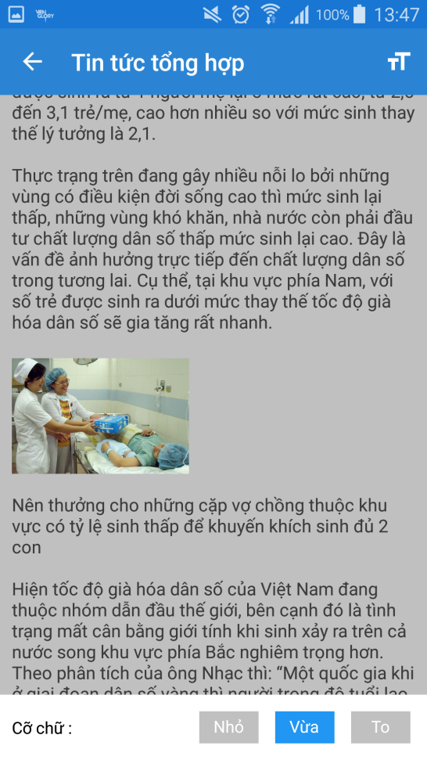
VI. TIN TỨC – DANH MỤC DỊCH VỤ - CÀI ĐẶT

Slide 19


Informatic Care MedicineNet of (iCNM)
Mạng lưới/ Hệ thống CNTT chăm sóc y tế
Xây dựng và phát triển bởi:

Slide 20
I. ĐẶT VẤN ĐỀ
?

Slide 21
II. GIẢI PHÁP HIỆN TẠI

Slide 22
III. GIẢI PHÁP TƯƠNG LAI

Slide 23
I. ĐẶT VẤN ĐỀ

Slide 24
II. GIẢI PHÁP HIỆN TẠI

Slide 25

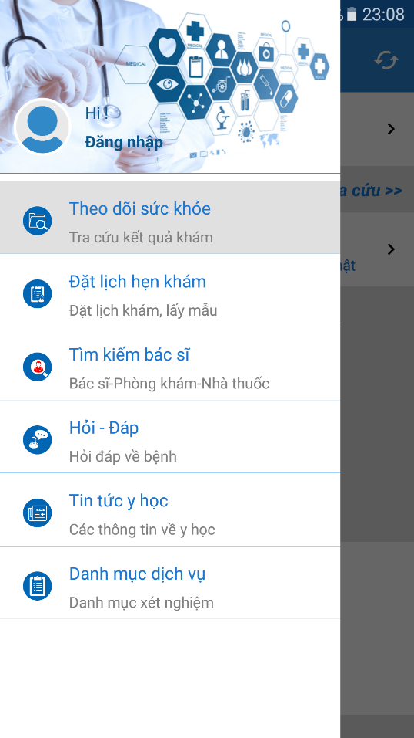
HỆ THỐNG CHỨC NĂNG
Tra cứu kết quả
Đặt lịch khám, lấy mẫu
Tìm kiếm địa điểm y tế
Hỏi đáp
Tin tức y tế
Ý nghĩa dịch vụ

Slide 26
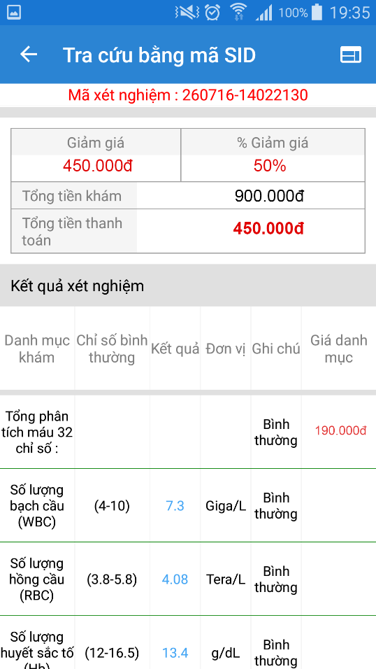
Tra cứu kết quả
Tra cứu kết quả xét nghiệm, chuẩn đoán hình ảnh, thăm dò chức năng của toàn bộ khách hàng trong hệ thống quản lý của MEDLATEC
Bác sĩ nhanh chóng nhận được kết quả, thuận tiện cho quá trình khám, chữa bệnh

Slide 27
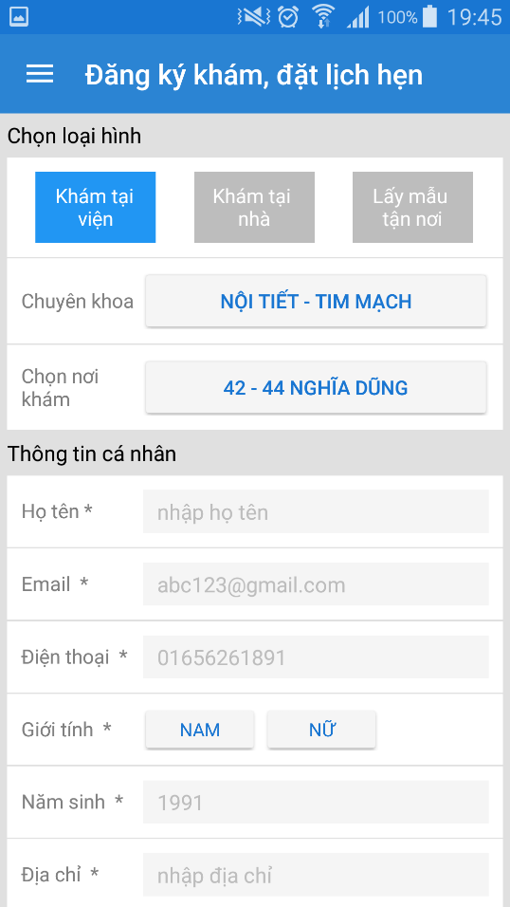
Đặt lịch khám, lấy mẫu
Dễ dàng đặt lịch khám, lấy mẫu với MEDLATEC
Bác sĩ chủ động trong việc hẹn lấy mẫu cho khách hàng sử dụng dịch vụ tại phòng khám

Slide 28
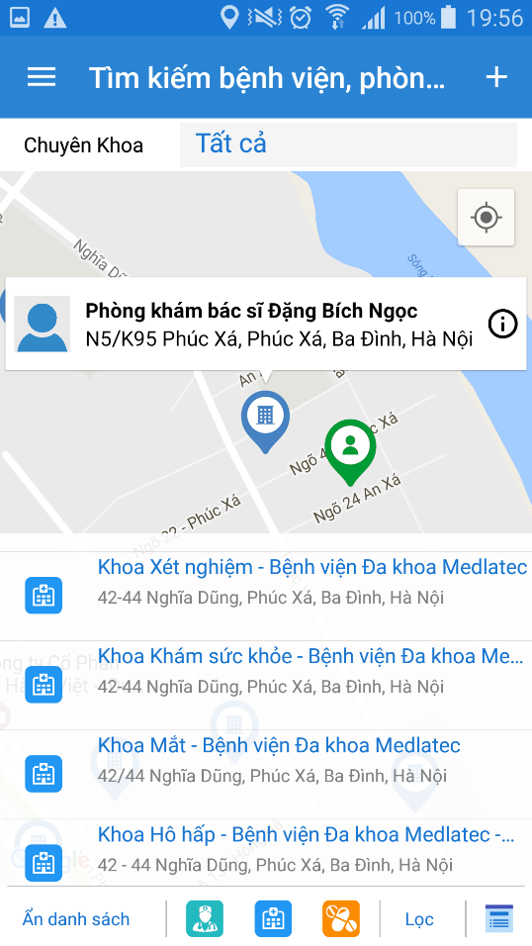
Tìm kiếm địa điểm y tế
Định vị toàn bộ các địa điểm y tế, bao gồm:
Phòng khám bác sĩ,
Cơ sở y tế,
Nhà thuốc
Bác sĩ được tiếp cận với hơn 50.000 khách hàng trong cơ sở dữ liệu của MEDLATEC

Slide 29
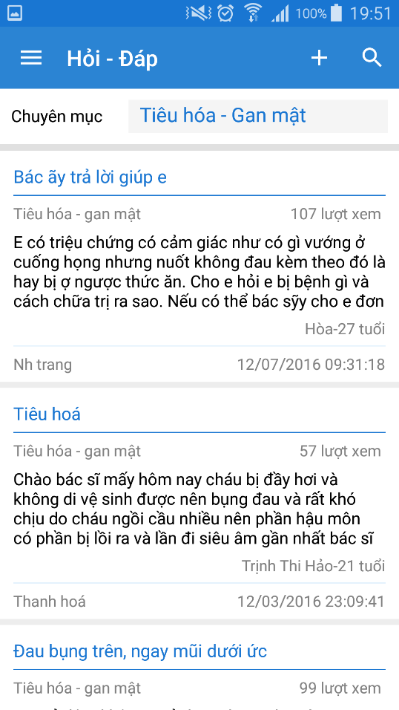
Hỏi đáp
Hệ thống giải đáp hơn 5.000 câu hỏi hàng tháng của khách hàng trên địa bàn cả nước
Bác sĩ rèn luyện, trau dồi trình độ chuyên môn thông qua quá trình trả lời, giải đáp các câu hỏi

Slide 30
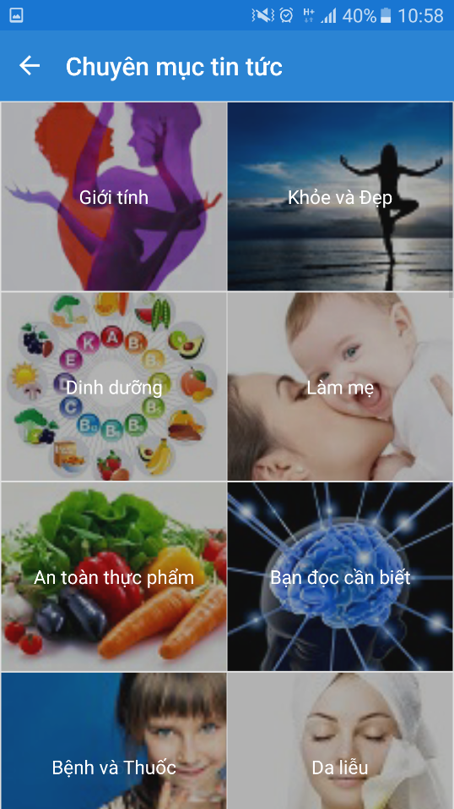
Tin tức y tế
Tin tức y tế đa dạng, được chọn lọc, biên tập bởi đội ngũ biên tập viên có kiến thức chuyên môn sâu
Bác sĩ tiếp cận nhanh chóng với xu hướng chăm sóc sức khỏe hiện hành, từ đó có kế hoạch phát triển dịch vụ tốt hơn

Slide 31

Lợi ích dành cho bác sĩ
Dễ dàng tra cứu
kết quả khách hàng
Tiết kiệm thời gian
Kết nối nhanh chóng với mạng lưới y tế cả nước
Phát triển hệ thống khách hang bền vững
Nâng cao chuyên môn

Slide 32
III. GIẢI PHÁP TƯƠNG LAI

Slide 33
HỆ THỐNG CHỨC NĂNG
Tra cứu kết quả
Đặt lịch khám, lấy mẫu
Tìm kiếm địa điểm y tế
Hỏi đáp
Tin tức y tế
Ý nghĩa dịch vụ

Slide 34
HỆ THỐNG CHỨC NĂNG
Bệnh án điện tử
Tra cứu kết quả
Đặt lịch khám, lấy mẫu
Đặt lịch khám, lấy mẫu
Bản đồ y tế
Tìm kiếm địa điểm y tế
Hỏi đáp
Hỏi đáp
Tin tức y tế
Tạp chí y tế
Ý nghĩa dịch vụ
Từ điển y tế

Slide 35

Bệnh án điện tử
Thống kê toàn bộ thông tin khám, chữa bệnh của khách hàng trong quá khứ tại mọi cơ sở y tế trong cả nước, bao gồm:
Thời gian khám
Địa điểm khám
Triệu chứng
Kết quả chẩn đoán
Quá trình điều trị
Đơn thuốc đã dung
Phân tích các kết quả, đưa ra các thông báo nhắc nhở khách hàng về: lịch tái khám, chế độ dinh dưỡng, lịch vận động,…
Cơ sở cho bác sĩ đưa ra các chẩn đoán nhanh chóng, chính xác

Slide 36
Đặt lịch khám, lấy mẫu
Hệ thống liên kết toàn bộ lịch khám của các địa điểm y tế trên toàn quốc, tránh ùn tắc, phân bổ thời gian khám không đều.
Hỗ trợ đặt lịch khám nhanh chóng, giảm thời gian chờ đợi.
Chủ động tiếp nhận, dễ dàng sắp xếp lịch tiếp khách hàng
Dễ dàng liên hệ với các đơn vị chuyên trách để xử lý các trường hợp chuyên sâu

Slide 37
Bản đồ y tế
Bản đồ toàn bộ các địa điểm y tế, bao gồm:
Phòng khám
Bệnh viện
Nhà thuốc
Cùng với đó là hệ thống chức năng định vị, chỉ đường, liên lạc tiện lợi
Bổ sung hệ thống đánh giá trực tiếp từ khách hàng
Bác sĩ tiếp cận với lượng khách hàng lớn
Tìm kiếm các đối tác kết hợp có chức năng bổ trợ cho hoạt động của bệnh viện/phòng khám
Tăng uy tín, cải thiện chất lượng dịch vụ nhờ hệ thống cho điểm, đánh giá trực tiếp từ khách hàng
Notes:
Ý nghĩa cộng đồng được hệ thống cho điểm đánh giá thể hiện rất rõ.
Nhờ vào hệ thống này, các phòng khám chất lượng dịch vụ kém, chuyên môn yếu sẽ dần bị loại bỏ khỏi hệ thống, giữ lại những địa điểm uy tín, chất lượng.
Giúp người dân an tâm hơn trong quá trình khám và điều trị bệnh.

Slide 38
Hỏi đáp
Mở rộng đội ngũ y bác sĩ hợp tác giải đáp
Xây dựng hệ thống gọi thoại trực tiếp giữa bác sĩ và khách hàng
Tăng cường tương tác của bác sĩ với khách hàng
Theo dõi được xu hướng của thị trường, chủ động trong công tác chuyên môn

Slide 39
Tạp chí y tế
Toàn bộ bài đăng được biên tập bởi những chuyên gia đầu ngành
Cung cấp nội dung chuyên ngành từ những tạp chí y tế nổi tiếng trên thế giới
Tiếp cận nguồn kiến thức chuyên sâu, bổ ích, nâng cao tay nghề

Slide 40
Từ điển y tế
Cung cấp đầy đủ thông tin, định nghĩa, ý nghĩa về toàn bộ các khái niệm trong y tế
Giảm thời gian giải thích, trình bày cho khách hàng hiểu về các hạng mục chuẩn đoán

